Slide 1

货币银行学
投资银行
Chapter 6

Slide 2
货币银行学
第六章 投资银行
教学目的与要求
了解投资银行产生与发展的历程
了解并掌握投资银行的性质及其与商业银行的主要区别
了解并掌握投资银行的主要内容
★本章重点阐述投资银行的产生与发展，分析投资银行管理的分业模式和综合模式两种体制，投资银行的主要业务
★本章学习难点:
投资银行与商业银行的主要区别。
投资银行的主要业务。

Slide 3
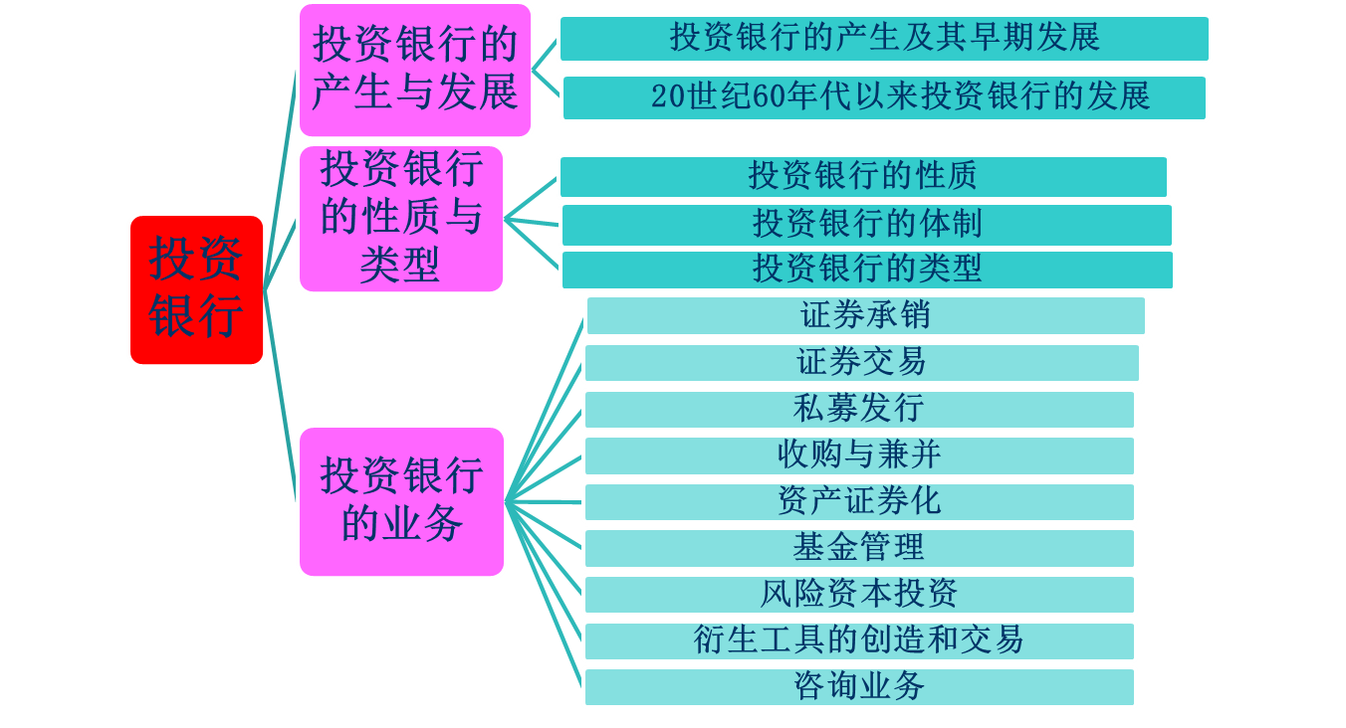
货币银行学
第六章 投资银行
结构安排

Slide 4

货币银行学
第六章 投资银行
第六章 投资银行
第一节 投资银行的产生与发展
第二节 投资银行的性质与类型
第三节 投资银行的业务

Slide 5
货币银行学
第六章 投资银行
第一节 投资银行的产生与发展
第一节 投资银行的产生与发展
一、投资银行的产生及其早期发展
二、 20世纪60年代以来投资银行的发展

Slide 6
投资银行
投资银行 (Investment Banks) 是与商业银行相对应的一类金融机构，主要从事证券发行、承销、交易、企业重组、兼并与收购、投资分析、风险投资、项目融资等业务的非银行金融机构。

Slide 7
货币银行学
第六章 投资银行
第一节 投资银行的产生与发展
一、投资银行的产生及其早期发展
1929年前：
产生阶段
1929－1933年：
动荡阶段
1934年至20世纪
60年代：
快速发展阶段

Slide 8
货币银行学
第六章 投资银行
第一节 投资银行的产生与发展
1929年前：产生阶段
1.产生：
英国的投资银行在兑换所的基础上发展起来
美国最早的投资银行是1761年建立
2.投资银行产生的因素：
（1）证券和证券交易
（2）战争及国债
（3）股份
（4）基础设施建设
（5）企业兼并

Slide 9

货币银行学
第六章 投资银行
第一节 投资银行的产生与发展
1929－1933年：动荡阶段
1929年开始的股市大崩溃
1933年《格拉斯—斯蒂格尔法》的颁布

Slide 10

货币银行学
第六章 投资银行
第一节 投资银行的产生与发展
1934年至20世纪60年代：快速发展阶段
1933年《格拉斯—斯蒂格尔法》的颁布，标志着现代商业银行与投资银行分野格局的形成，同时也标志着纯粹意义上的商业银行和投资银行的诞生。

Slide 11
货币银行学
第六章 投资银行
第一节 投资银行的产生与发展
二、 20世纪60年代以来投资银行的发展
这一时期投资银行业发展的主要特征：
拓展国际
业务
金融创新

Slide 12

货币银行学
第六章 投资银行
第一节 投资银行的产生与发展
金融创新
以所罗门兄弟公司和美林公司为代表，推出大量的创新工具，如期货、期权、互换等，开拓新的业务领域，如杠杆收购、资产管理、财务咨询、证券清算、风险管理等。

Slide 13
货币银行学
第六章 投资银行
第一节 投资银行的产生与发展
拓展国际业务
20世纪60年代和70年代：拓展国际业务的起步阶段
设立国外分支家机构
业务出现综合化趋势
欧洲债券的发行和承销是主要业务
20世纪80年代和90年代：国际业务迅猛发展阶段
金融管制的放松是主要原因

Slide 14
次贷危机中的美国投行
2007年7月开始爆发的次贷危机使美国投行遭受重创
2008年3月16日，美国第五大投行贝尔斯登低价“贱卖”给摩根大通
2008年9月14日有94年历史的美林不复存在
2008年9月15日，158岁的第四大投资银行雷曼兄弟申请破产保护
摩根士丹利与高盛于10月转型为银行控股公司。

Slide 15
货币银行学
第六章 投资银行
第一节 投资银行的产生与发展
美国银行改革法律
《1980年存款机构放松管制和货币控制法》
《1982年存款机构法》
《1987年银行业平等竞争法》
《1999金融服务现代化法案》
《2010年华尔街改革和消费者保护法》

Slide 16
货币银行学
第六章 投资银行
第一节 投资银行的产生与发展
2010新法案
2010年7月21日美国总统巴拉克奥巴马签署了《2010年华尔街改革和消费者保护法》
对金融机构经营范围和规模做出诸多限制，重新确立的金融业分业经营格局

Slide 17
货币银行学
第六章 投资银行
第二节 投资银行的性质与类型
第二节 投资银行的性质与类型
一、投资银行的性质
二、投资银行的体制
三、投资银行的类型

Slide 18

货币银行学
第六章 投资银行
第二节 投资银行的性质与类型
一、投资银行的性质
1. 投资银行的4种定义
2.投资银行与资本市场：
3.投资银行与商业银行的区别

Slide 19
货币银行学
第六章 投资银行
第二节 投资银行的性质与类型
投资银行的4种定义
1.投资银行是指经营华尔街金融业务的银行
2.投资银行是指从事所有资本市场业务的银行
3.投资银行是指经营某些资本市场活动的银行
4.投资银行是指进行一级市场承销、融资和二级市场的证券交易的银行。

Slide 20
货币银行学
第六章 投资银行
第二节 投资银行的性质与类型
投资银行与资本市场
投资银行是资本市场的核心。
首先，投资银行是资本市场的中间人。
其次，投资银行是中长期资本运营的枢纽。
再次，投资银行的发展有力地促进了金融工具的创新。

Slide 21
货币银行学
第六章 投资银行
第二节 投资银行的性质与类型
投资银行与商业银行的区别
 | 商业银行 |  | 投资银行
时期 | 过去 | 目前 | 过去 | 目前
资金来源 | 活期存款为主 | 各种存款及其他借入资金 为主 | 发行证券 | 以发行证券为主

Slide 22
主要业务 | 存贷款、票据业务支付、结算、代理等传统观业务 | 存贷款、票据业务及支付、债券投资、结算、代理、承诺、担保、金融衍生品等各类金融服务 | 证券承销 | 证券承销、交易、衍生工具的创造、交易；收购、兼并及相关服务及融资等

Slide 23
主要功能 | 间接融资 | 以间接融资 为主 | 直接融资 | 直接融资
利润来源 | 存贷利差 | 存贷利差及服务收益 | 佣金 | 佣金、费用收入、及融资收益

Slide 24
监管机构
商业银行
  之前：中央银行
  现在：中央银行或专门的银行业监管机构
投资银行
  之前：证券业监管、部门
  现在：以证券业监管部门为主

Slide 25
货币银行学
第六章 投资银行
第二节 投资银行的性质与类型
二、投资银行的体制
世界各国对投资银行与商业银行的相互关系及业务范围的界定大致可分为分业模式和综合模式两种体制。
分业模式：美国、英国、日本为代表
商业银行
投资银行
综合模式：德国、瑞士、荷兰、
比利时、卢森堡、奥地利为代表

Slide 26

货币银行学
第六章 投资银行
第二节 投资银行的性质与类型
三、投资银行的类型
1、超大型投资银行
2、大型投资银行
3、次级投资银行
4、地区性投资银行
5、专业性投资银行
6、商人银行

Slide 27

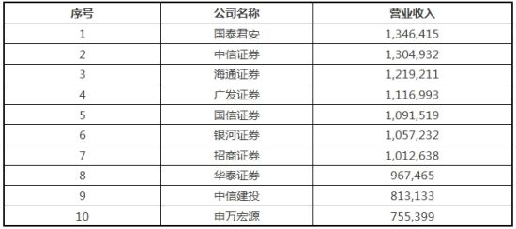
货币银行学
第六章 投资银行
第二节 投资银行的性质与类型
2014中国券商业务排名

Slide 28
货币银行学
第六章 投资银行
第三节 投资银行的业务
第三节 投资银行的业务
一、证券承销
二、证券交易
三、私募发行
四、收购与兼并
五、资产证券化

Slide 29
货币银行学
第六章 投资银行
第二节 投资银行的性质与类型
第三节 投资银行的业务
六、基金管理
七、风险资本投资
八、衍生工具的创造和交易
九、咨询业务

Slide 30
货币银行学
第六章 投资银行
第三节 投资银行的业务
一、证券承销
标准承销步骤：
1、投资银行就证券发行的种类、时间、条件等对发行公司提出建议。
2、从发行人处购买新证券。
3、向公众分销。

Slide 31

货币银行学
第六章 投资银行
第三节 投资银行的业务
二、证券交易
为了防止损失，投资银行必须采取套头交易策略。交易商可以采取多种策略从一种或多种证券的持有中获取收入，套头交易策略主要有：
1.无风险套利
2.风险套利-企业收购

Slide 32
货币银行学
第六章 投资银行
第三节 投资银行的业务
三、私募发行
私募发行又称私下发行，就是发行者不把证券售给社会公众，而是仅售给数量有限的机构投资者，例如保险公司、共同基金、保险基金等。
私募与公募相比的有缺点：
1.优点：较低发行要求；低成本；高收益
2.缺点：流动性较差；发行面狭窄

Slide 33
货币银行学
第六章 投资银行
第三节 投资银行的业务
四、收购与兼并
投资银行参与并购的方式：
1.寻找并购对象
2.向猎手公司和猎物公司提供买卖价格或非价格条件咨询
3.帮助猎物公司抵御恶意吞并
4.帮助猎手公司筹集资金

Slide 34
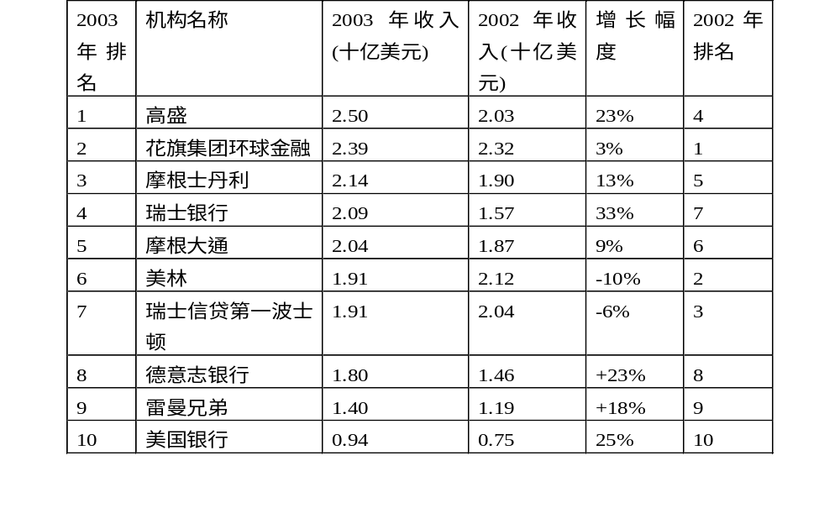
货币银行学
第六章 投资银行
第三节 投资银行的业务
全球投资银行证券承销、并购顾问业务
手续费收入排名
（根据Thomson Financial Securities Data统计 )

Slide 35
货币银行学
第六章 投资银行
第三节 投资银行的业务
五、资产证券化
资产证券化是一项以提高资产流动性和融资为目的的金融创新，是指将缺乏流动性，但能够产生可预见的稳定的现金流量的资产，通过一定的结构安排，重新分配风险与收益，再配以相应的信用担保，最终以其为资产标的发行证券进行融资的技术和过程。

Slide 36
货币银行学
第六章 投资银行
第二节 投资银行的性质与类型
五、资产证券化
资产证券化按照资产的不同选择，可以分为四个模式：“不良资产模式”、“住宅抵押贷款模式”、“基础设施收费模式”、“出口应收款模式” 。

Slide 37
货币银行学
第六章 投资银行
第三节 投资银行的业务
案例：工行26亿不良资产证券化
2003年8月，工行与瑞士信贷第一波士顿签署了有关资产证券化的协议，对工行宁波分行账面价值为3亿美元的不良资产进行处置，其中大约有符合条件的1.2亿美元不良资产进行证券化；1.2亿美元中的80％以债券形式卖给国内的公司和投资者，债券利息将用回收贷款所获得的收入来支付；另外20％双方合资，瑞士信贷第一波士顿将会成为持股人,中诚信托对此资产进行了评级、中信证券参与设计，而中诚信托则负责发售信托计划。为充分保护投资者利益，该证券化产品结构中设计了收益保证账户和部分回购条款。

Slide 38
货币银行学
第六章 投资银行
第三节 投资银行的业务
六、基金管理
投资银行与基金业务的关系：
1.投资银行作为基金的发起人
2.投资银行作为基金的承销人
3.投资银行作为基金的管理人
4.投资银行接受基金发起人委托作为基金管理人

Slide 39
货币银行学
第六章 投资银行
第二节 投资银行的性质与类型
七、风险资本投资
风险资本又称创业资本，是指新兴公司在创业期和拓展其所融通的资金。
风险资本投资即投资银行对具有高额潜在收益以及很大不确定性的公司进行的投资。

Slide 40
货币银行学
第六章 投资银行
第二节 投资银行的性质与类型
八、衍生工具的创造和交易
投资银行可以作为经纪商，代理客户买卖期货、期权、互换、利率的上限和下限等用于控制投资者风险或证券发行人发行风险的金融衍生工具，甚至根据客户的需求，进行衍生工具的设计、创造等活动。

Slide 41
货币银行学
第六章 投资银行
第二节 投资银行的性质与类型
九、咨询业务
由于投资银行拥有高水平的金融投资专家，理财专家，又拥有迅捷的信息渠道和现金的风险控制技术和工具，因此，投资银行能为客户提供有关财务风险、风险管理、流动性管理、招标、投标、策划、投资组合设计等多防线的咨询服务

Slide 42
货币银行学
第六章 投资银行
本章结束，谢谢观看

